Slide 1
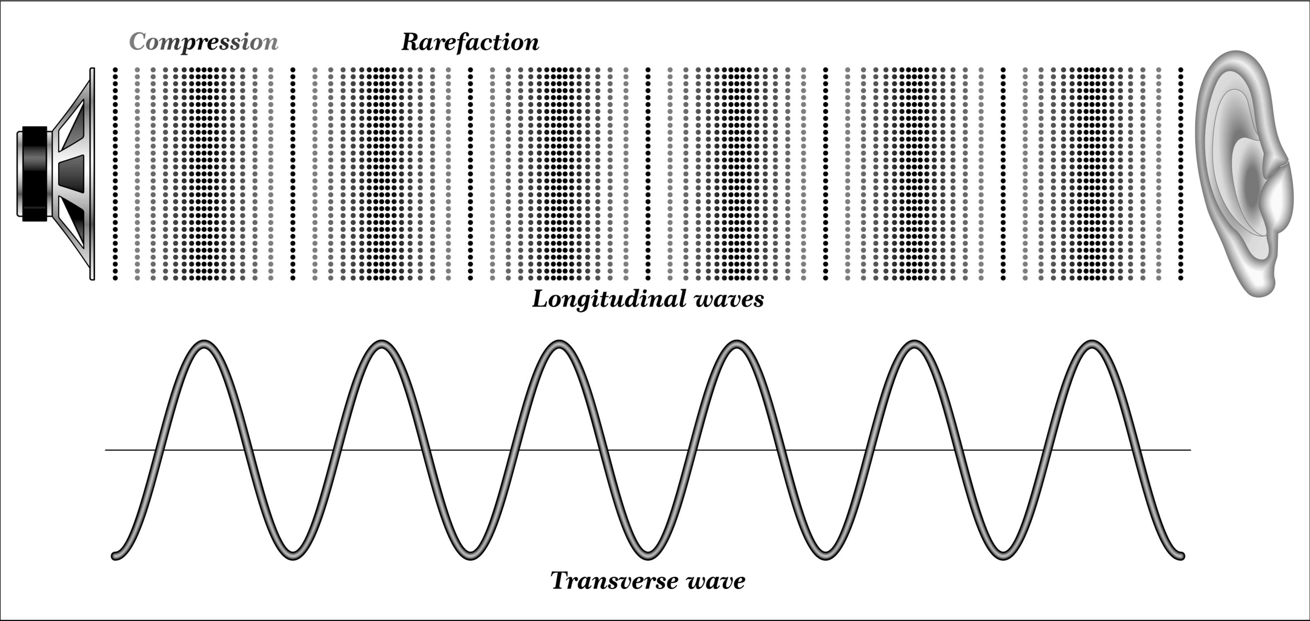
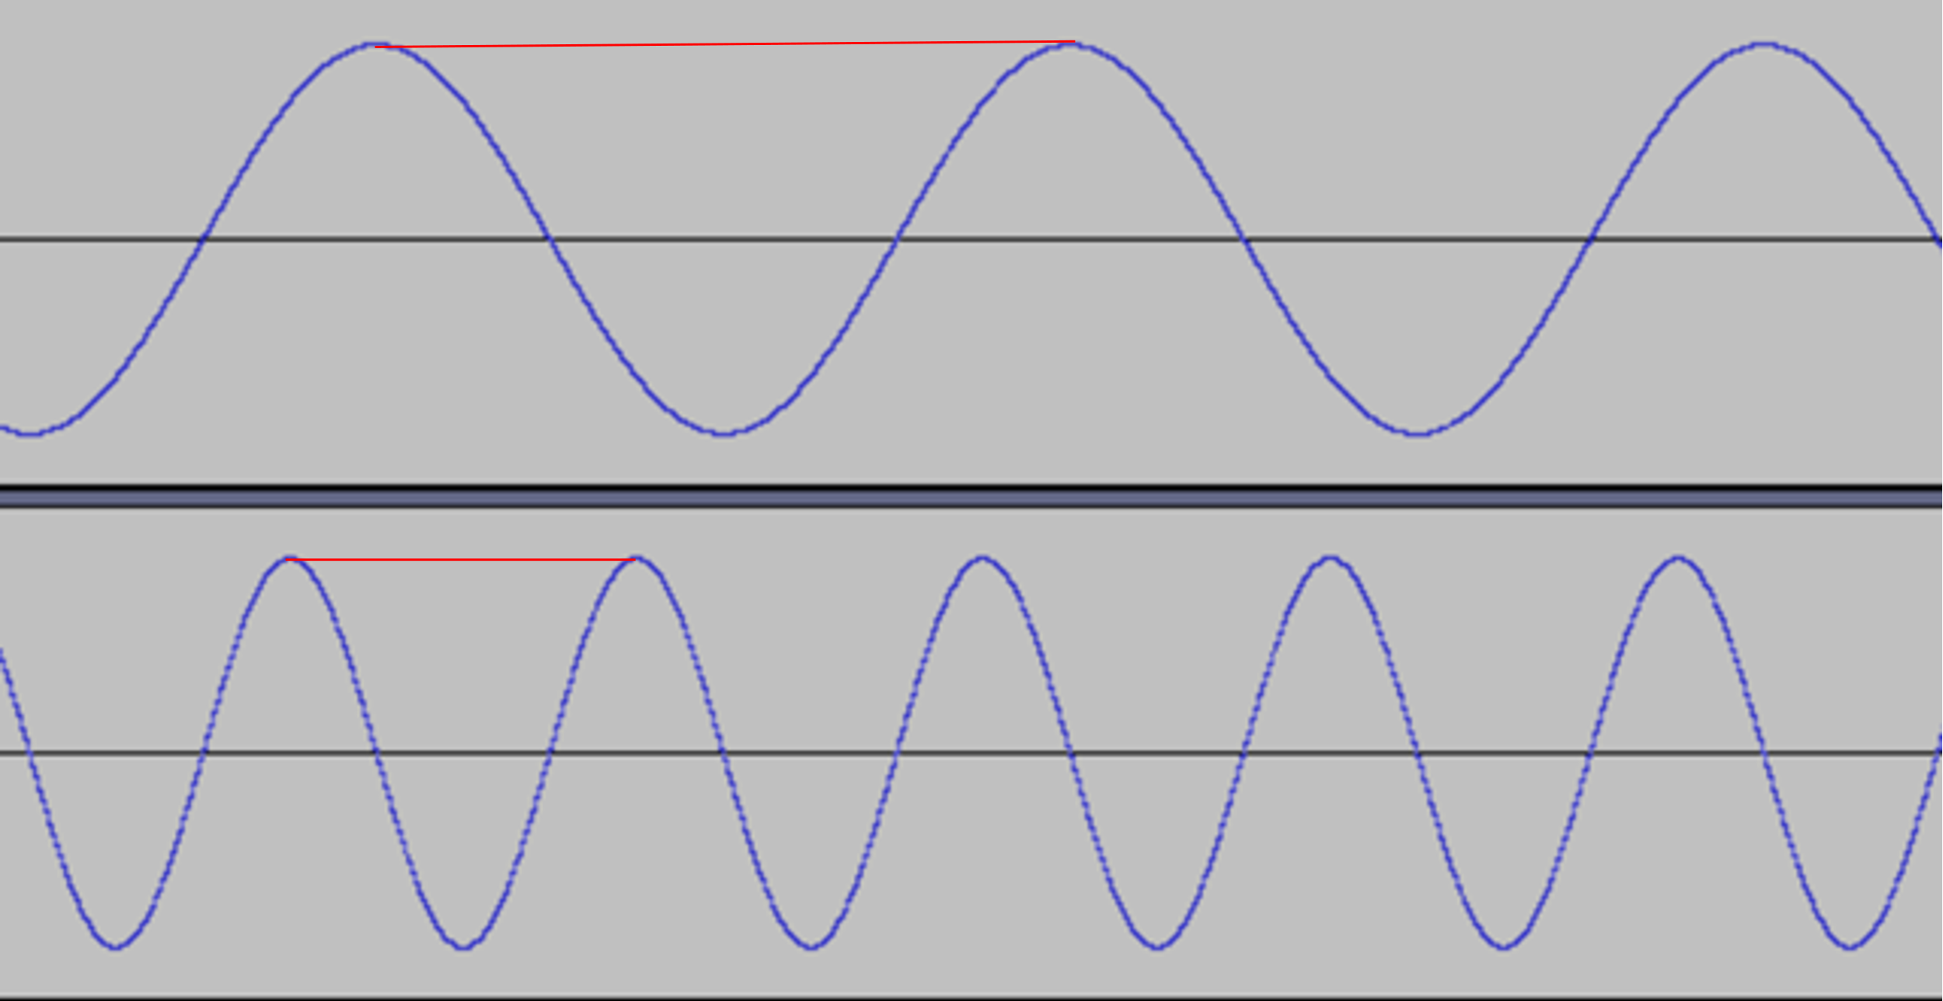
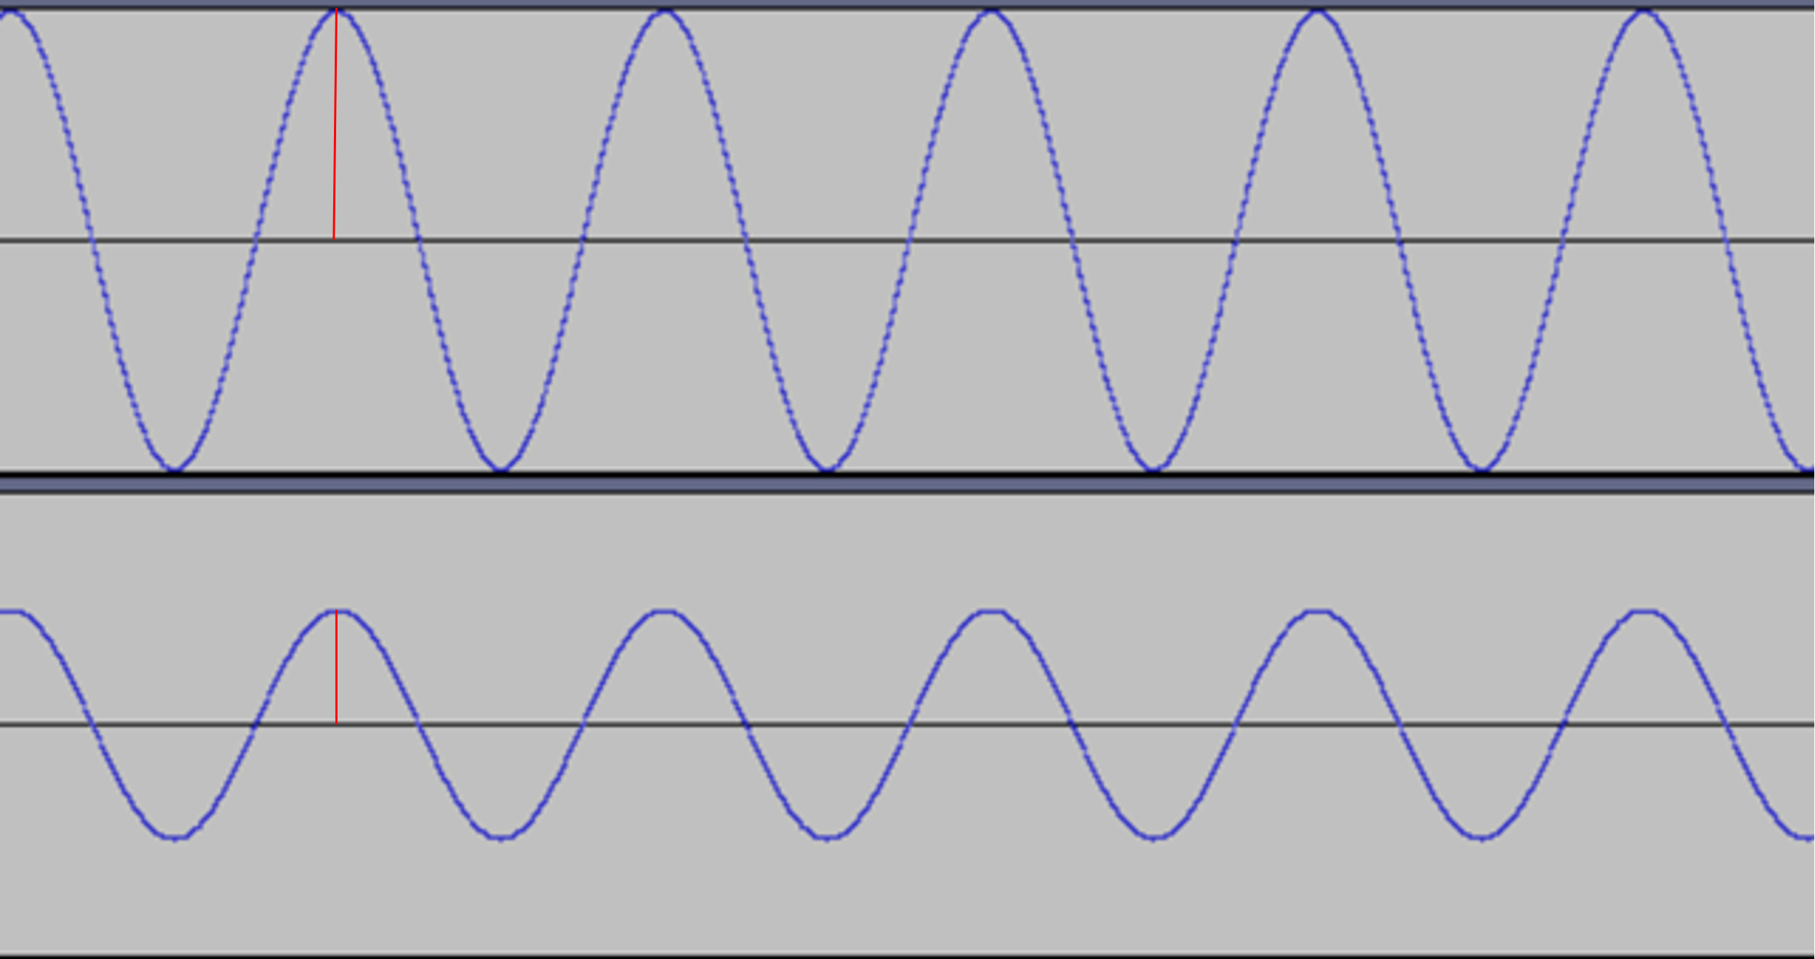
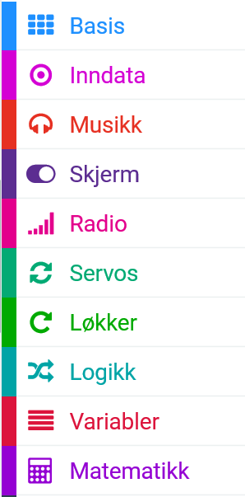
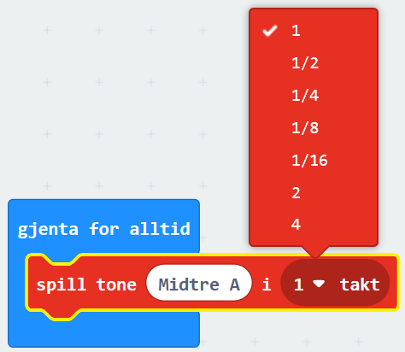
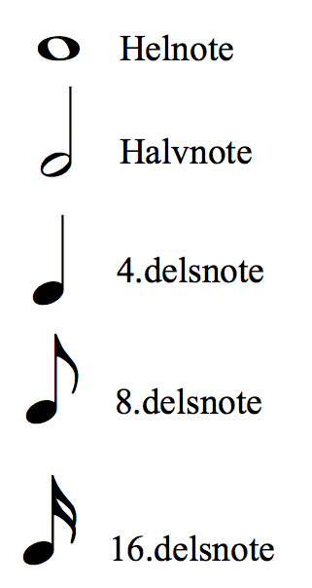
Opplegg 10 - Lyd og lydbølger
Kva er lyd?
Lyd er når luftmolekyla vert sett i rørsle, og denne rørsla forplantar seg vidare. Da vil luftmolekyla røre seg på ein slik måte at det blir danna område med større trykk og område med mindre trykk. Disse områda forflyttar seg, og fører til at lyden forplantar seg vidare. Etter kvart kan dei svingande molekyla sette luftmolekyla inni øyrene våre i rørsle, og da vil trommehinna og byrje å svinge på samme måten som skinnet på ei tromme. Denne svinginga forplantar seg til dei små beina i det indre øyret, og det blir sendt signal til hjernen om desse svingingane. Hjernen set om desse signala til lyd – enten det er fin musikk eller berre støy.
Bølgelengd
Avstanden mellom to bølgetoppar. På figuren har den øvste bølga dobbelt så stor bølgelengd som den nedste. Bølgelengd vert målt i meter.
Frekvens
Talet på svingingar per sekund. Når frekvensen aukar, blir tonen lysare. Frekvens vert målt i hertz (Hz).
Amplitude
Avstanden frå likevektsstillinga (nullpunktet) til toppunktet slik det er merka på figuren. Den øvste bølga har dobbelt så stor amplitude som den nedste bølga. Volumet på lyden aukar når amplituden aukar. Amplituden vert målt i ulike einingar alt etter kva slags bølger vi ser på. For lydbølger blir eininga den same som for lufttrykk (Pascal eller Pa).
_______________________________________________________________________________
Musikk i MakeCode
Denne klossen spelar av ein tone i så lang tid som du vel.
For å kunne bruke musikklossane, må du først trykke på musikk i menyen.
Vala som kjem opp for kor lenge tonen skal spele, svarer til dei ulike notetypane som vist under.
Da får du tilgang til ei rekke klossar som du kan bruke for å komponere din eigen melodi og spele han av.
Denne klossen angjer tempoet (pulsen) på melodien din.
Denne klossen lagar ein pause i melodien din.

Slide 2
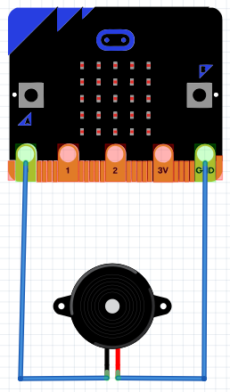
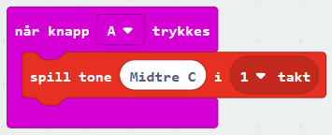
Lag eit musikkort - som speler av ein eigenkomponert melodi
Oppgåve
Lag eit kort som speler ein eigenkomponert melodi når det blir opna.
Fase 1: Finn informasjon og inspirasjon til eit musikkort. Kva slags kort skal det vere? Morsdags- eller farsdagskort? Julekort? Gratulerer-med-dagen-til-gullfisken-din-kort?
Fase 2: Ha ei idèmyldring for deg sjølv. Korleis vil du at kortet skal sjå ut? Teikne gjerne ei skisse før du tek til å lage det. Kva for nokre materiale skal du bruke? Kortet skal spele av ein melodi, korleis skal melodien din vere?
Fase 3: Tid for å lage kortet og programmere micro:biten slik at han speler ein melodi når du trykker på knappen.
Kople opp micro:bit som vist på figuren.
Korleis må vi koble om vi vil få tilkopla LED-pærer til å lyse?
Dette programmet får høgtalaren til å spele C i én takt.
Korleis kan du få han til å spele ein heil melodi?
Fase 4: Test programmet ditt.
Fase 5: Verkar det slik det skal? Sjekk gjerne om det er nokon andre i klassen som har spennande idear dei har brukt til kortet sitt. Kan du bruke noko av dette til kortet ditt?
Fase 6: Hopp gjerne attende til tidlegare punkt og gjer endringar for å få eit best mogleg kort. Gjer gjerne endringar i micro:bit-programmet ditt.
Fase 7: Forklar for ein annan i klassen korleis du gjekk fram for å lage kortet ditt.
Ekstraoppgåve
Kunne du fått kortet ditt til å spele ein kjend melodi?
Søk gjerne opp noteark med melodien på internett.
Lag programmet til micro:biten.
Sjekk om dei andre i klassen klarer å gjenkjenne melodien.

